Slide 1
DEGASA HOLDING SPA / INGENIERÍA EN INFORMÁTICA
NEXO
Sistema de detección proactiva de incidencias
para reducir la carga de llamadas a mesa de ayuda
ESTUDIANTE · CAMILO FLORES LAGOS
Proyecto Capstone | KFC · Wendy’s · China Wok · Heladerías KFC

Slide 2
01 · RESPONSABLES
Equipo de trabajo
CF
Áreas involucradas
Camilo Flores Lagos
Mesa de ayuda / soporte TI
Operación de restaurantes
Equipo de soporte Nivel 3
Desarrollo individual del proyecto: levantamiento, arquitectura, modelado de datos, desarrollo, integración, pruebas y documentación.
02 / 14

Slide 3
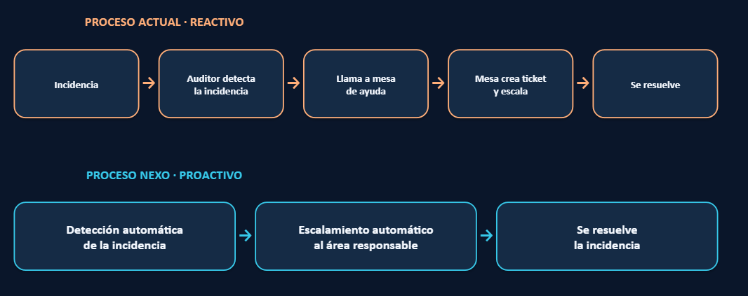
02 · DIAGNÓSTICO
Contexto, problemática y solución
01
02
03
Contexto
Problema
Solución Nexo
Más de 100 locales de DEGASA Holding, con sistemas y fuentes de información distribuidas.
Incidencias como descuadres de ventas se detectan manualmente; auditores llaman a mesa de ayuda muy cerca de fin de mes.
Monitoreo centralizado que detecta anomalías y genera tickets automáticamente para anticipar la gestión de soporte.
03 / 14

Slide 4
03 · PROPÓSITO
Objetivo general
Desarrollar un sistema de detección proactiva de incidencias operacionales en la red de locales, que automatice la generación de tickets en mesa de ayuda y permita agilizar la atención de cada incidencia.
META: REDUCIR EN UN 50% LAS LLAMADAS A MESA DE AYUDA
El 50% es una meta esperada, no un resultado comprobado.
04 / 14

Slide 5
04 · INGENIERÍA
Objetivos específicos
01
02
Diseñar
Desarrollar
Arquitectura de la solución y modelo de datos.
Dashboard y microservicio de integración con InvGate.
03
04
Validar
Desplegar
Detección de incidencias y creación automática de tickets.
Sistema de automatización en entorno productivo.
05 / 14

Slide 6
05 · FUNCIONALIDADES Y RESTRICCIONES
Alcance del proyecto
Dashboard
Detección automática
Tickets InvGate
Estado de locales, boletas encoladas, descuadres, documentos sin folio y tamaño de BD.
Identificación de anomalías operacionales, financieras y de mantenimiento.
Creación automática y asignación al área de soporte correspondiente.
Worker de sincronización
Dependencias
Restricción
Consolidación de información desde más de 100 locales.
Conectividad de red y disponibilidad de servicios externos.
Cobertura de pruebas condicionada por el desarrollo individual.
06 / 14

Slide 7
06 · RF Y RNF
Requerimientos del sistema
FUNCIONALES (RF)
NO FUNCIONALES (RNF)
RF-01 Autenticación al dashboard
RF-02 Visualización de métricas
RF-03 Filtro por marca
RF-04 Detección de incidencias
RF-05 Creación automática de tickets
RNF-01 Diseño responsivo
RNF-02 Seguridad
RNF-03 Rendimiento para +100 locales
RNF-04 Disponibilidad de servicios
07 / 14

Slide 8
07 · MODELO SECUENCIAL
Metodología tradicional en cascada
01
Análisis
02
Diseño
03
Necesidades y requerimientos
Desarrollo
04
Arquitectura y modelo de datos
Pruebas
05
Dashboard, worker, API y BD
Despliegue
Validación funcional e integración
Puesta en marcha y documentación
Organización del proyecto por etapas con entregables definidos. La validación formal de cada fase debe respaldarse con evidencias.
08 / 14

Slide 9
08 · PLANIFICACIÓN
Cronograma del proyecto
Secuencia de actividades · Fechas por completar según Carta Gantt oficial
Levantamiento y análisis
Diseño de arquitectura y BD
Desarrollo del dashboard
Desarrollo del worker y la BD
Integración con InvGate
Pruebas y validación
Despliegue y documentación
Esquema ilustrativo de secuencia, sin escala temporal ni fechas reales.
09 / 14

Slide 10



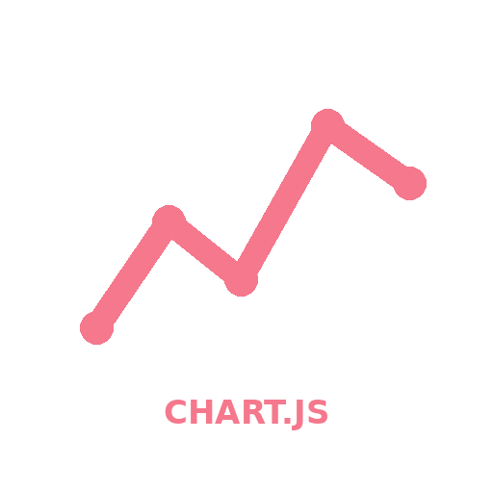



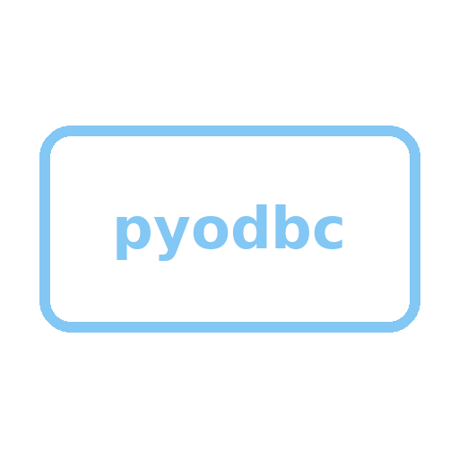




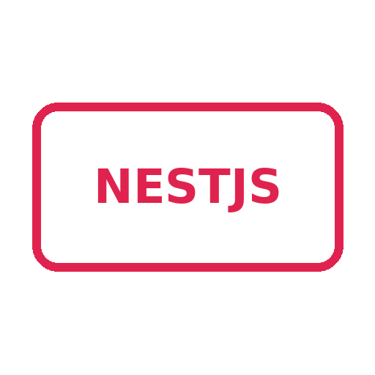
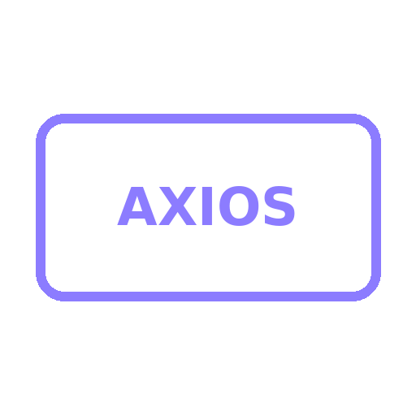





09 · HERRAMIENTAS
Stack tecnológico
Frontend
Dashboard
Sincronización
HTML5 · CSS3 · JavaScript · Chart.js
Python · Flask · Waitress
Python · pyodbc · sockets TCP
Integración
Datos
Mensajería y soporte
TypeScript · Node.js · NestJS · Axios · RxJS
Azure SQL · SQL Server locales · SQL Nexo
RabbitMQ · InvGate Service Desk
10 / 14

Slide 11
10 · DISEÑO TÉCNICO
Arquitectura de la aplicación
Documento pendiente
11 / 14

Slide 12
11 · BASE DE DATOS
Modelo de datos
Documento pendiente
12 / 14

Slide 13
12 · EVOLUCIÓN
Mejoras futuras
01
02
Más detecciones
Notificaciones
Extender las reglas a nuevos tipos de incidencias.
Incorporar alertas proactivas fuera del dashboard.
03
04
Independencia de ticketera
Chatbot de soporte
Integrar otra plataforma o desarrollar una solución propia.
Permitir creación de tickets conversacional a través de la API.
13 / 14

Slide 14
13 · CIERRE
Conclusión
Nexo transforma la gestión de incidencias: de una atención reactiva basada en llamadas a una detección proactiva y automatizada.
Centraliza información de más de 100 locales, automatiza la creación de tickets en InvGate y establece una base escalable para futuros indicadores.
META DE NEGOCIO: −50% DE LLAMADAS A SOPORTE
14 / 14

